Slide 1
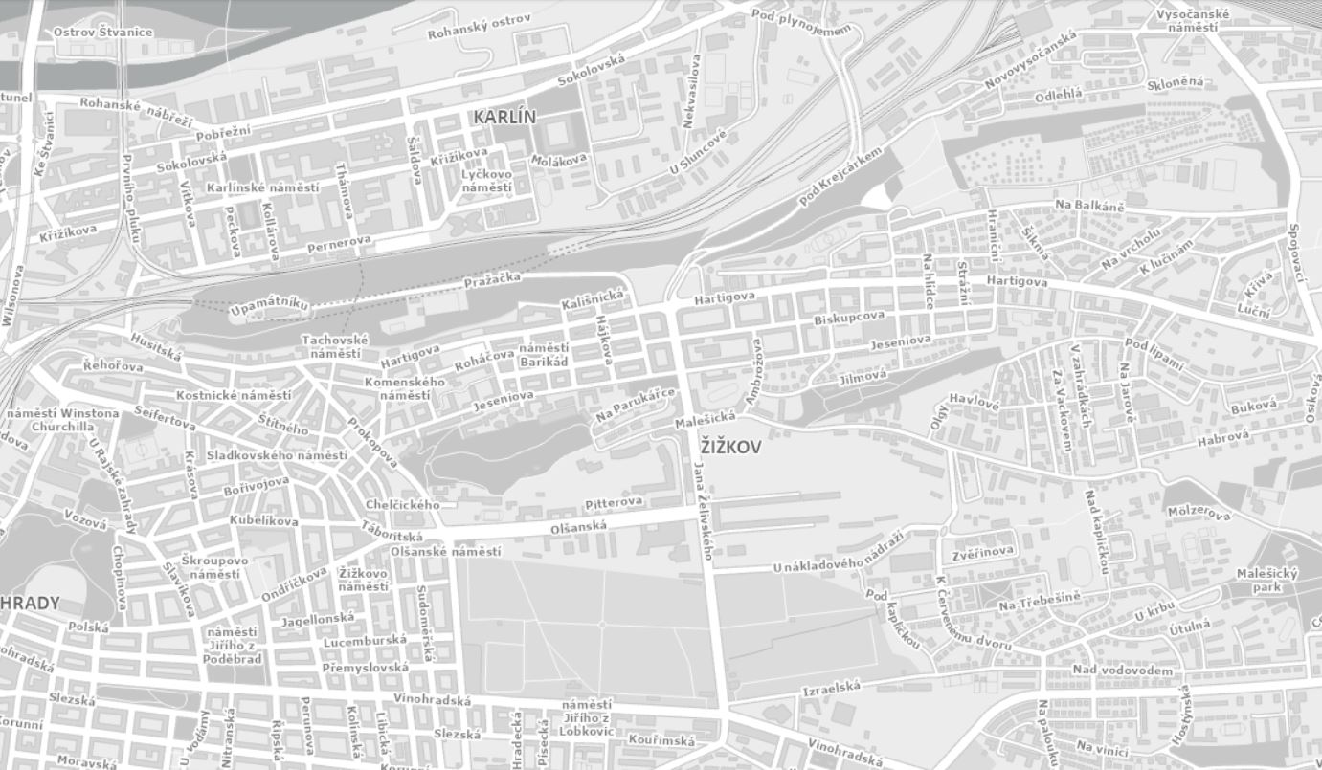


N_OPX
Odborná praxe
TOMÁŠKOVÁ NIKOLA
UČO: 26367
Vysoká škola technická a ekonomická v Českých Budějovicích
Ústav technicko – technologický
Pozemní stavby, navrhování budov

Slide 2
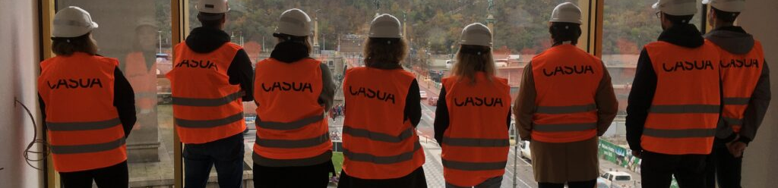
Obsah
Představení společnosti
Pracovní zařazení
Náplň práce v průběhu zaměstnání
Závěr

Slide 3
Představení společnosti CASUA
architektonická a projektová kancelář, která byla založena v roce 1991 stavebním inženýrem Alešem Poděbradem a architektem Olegem Hamanem
sídlo na Praze 8, Corso Court Křižíkova 682/34a.
ateliér disponuje týmem více než 70 zkušených i mladých, ambiciózních architektů a stavebních inženýrů pracujících na velkých projektech
projekty a realizace v oblasti urbanismu, územního plánování, bytové a občanské výstavby
2018 byla recertifikovaná a získala certifikaci ISO 9001:2015
Společnost pracuje primárně v prostředí BIM – Building Information Modeling
CASUA je také členy EEA, CZGBC, SGBC, ČISOK, CZBIM

Slide 4
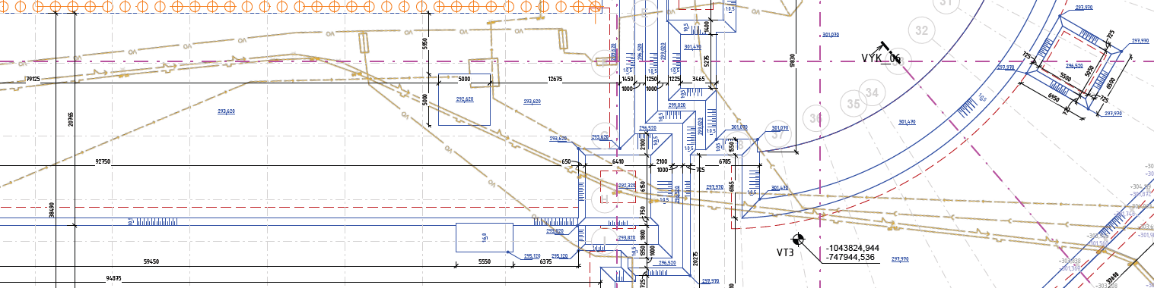
Pracovní zařazení
Samostatný projektant pozemních staveb s předešlou praxí z jiných projekčních firem
- nástup do této firmy duben 2023 -

Slide 5
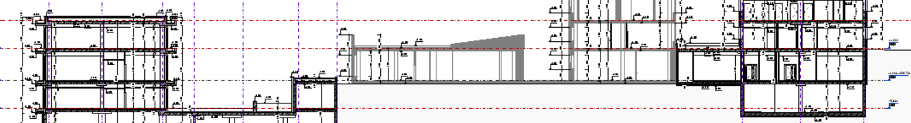
Náplň práce v průběhu zaměstnání
výstupem práce, která se v nejlepším případě provádí v týmu s ostatními kolegy ve firmě je vždy daná část projektové dokumentace
v průběhu schvalování dokumentace investorem probíhá komunikace s inženýringem s případným zapracováním změn
v průběhu výstavby probíhá úzká komunikace s generálním zhotovitelem
účast na kontrolních dnech na stavbách
operativní řešení nastalých problémů a komplikací v průběhu výstavby
zpracování různých fází projektů
prvotní zorientování v podkladech při započetí určité fázi projektu
úzká komunikace s architekty a s najatými profesními odborníky
Účast na projektových jednáních
materiálové řešení a komunikace s dodavateli určitých prvků využitých na stavbách

Slide 6
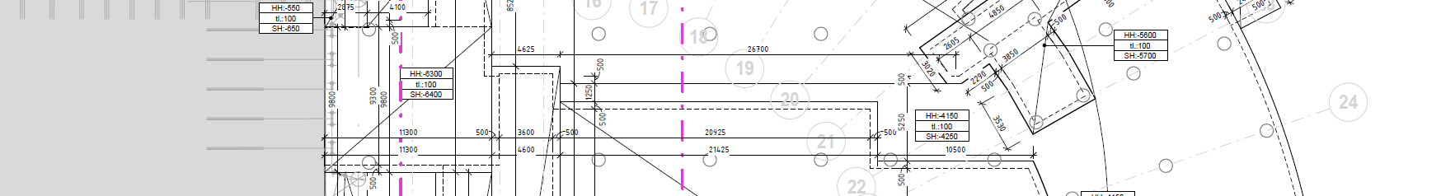
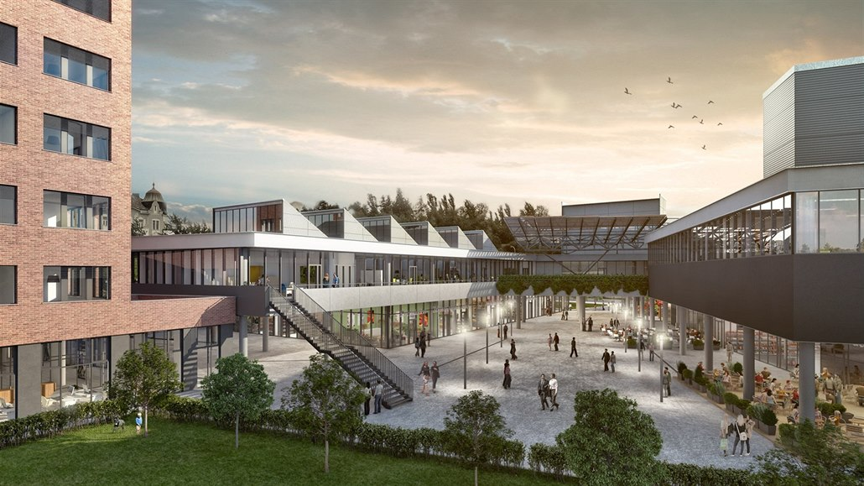
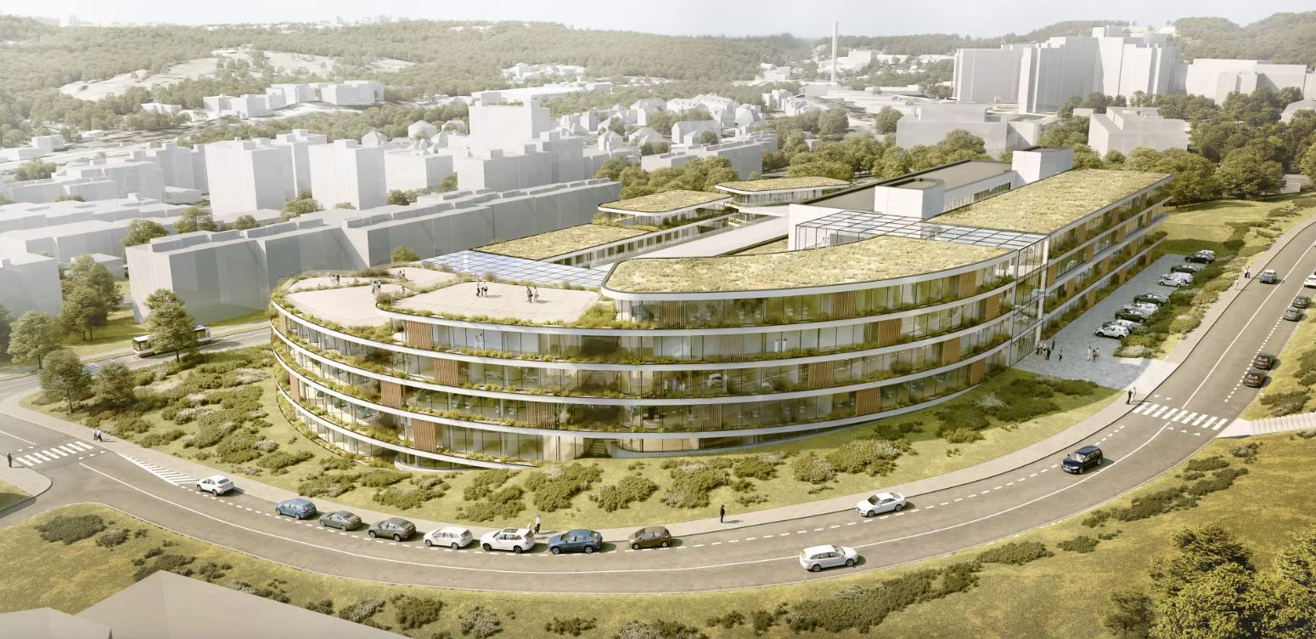
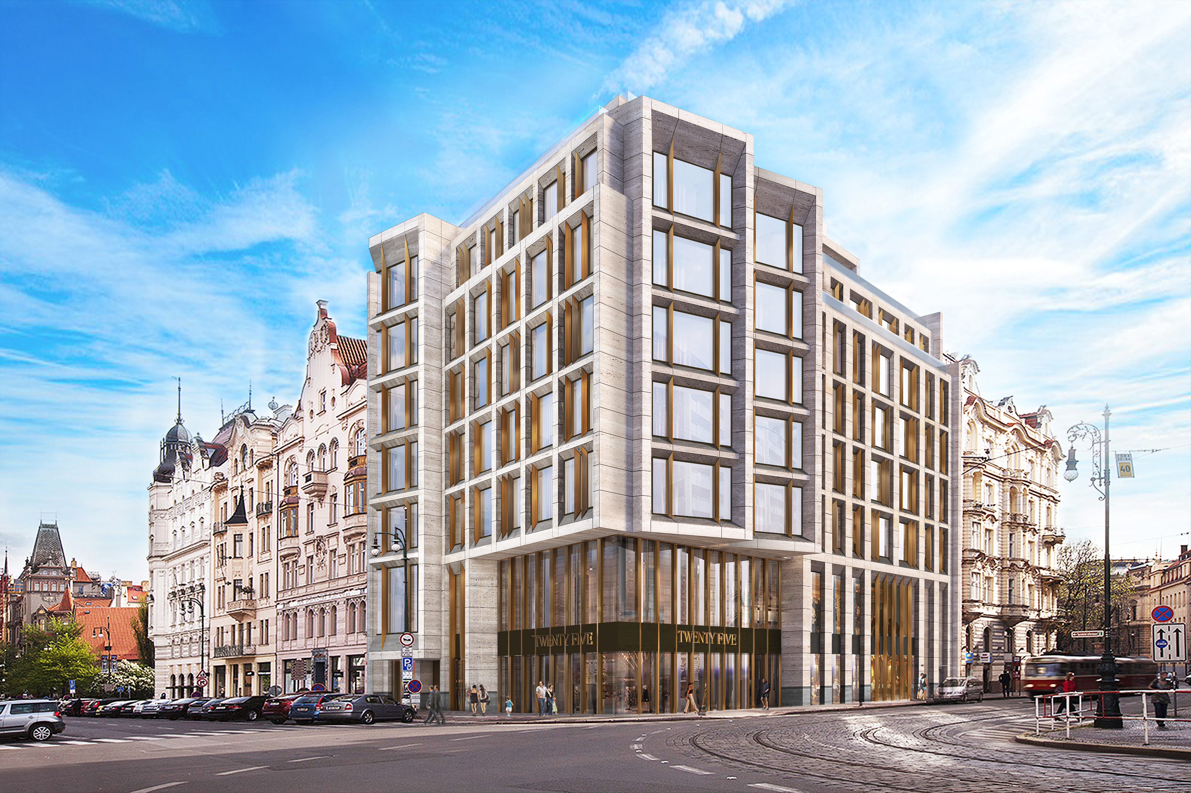
Účast na projektech
CENTRUM NOVÁ PALMOVKA
MOTOLSKÉ ONKOLOGICKÉ CENTRUM
Pařížská č.p. 25
Praha 8
areál Fakultní nemocnice v Motole, Praha 5
Pařížská, Praha 1

Slide 7
Centrum Nová Palmovka

Slide 8
Centrum Nová Palmovka
Praha 8, dolní Libeň
Dokumentace pro provedení stavby
Rozestavěná polyfunkční budova s 2PP a s 9NP (obchodní, kancelářské a restaurační prostory, garáže)
Náplň práce:
  prostudování podkladů a vydané dokumentace
  report po návštěvě stavby
  dokumentace demoličních prací stavební části
  vynesení kompletní dispozice objektu
  navržení a úprava zachovávaných skladeb (včetně ověření v programu Teplo)
  zpodrobnění 3D modelu – následně vykazování veškerých prvků včetně schémat
  Účast na projekčních jednáních
  úzká komunikace s architekty a profesními odborníky a dodavateli
  Koordinace profesí
  příprava dokumentace stavební části
  zkompletování kompletní dokumentace pro provedení stavby

Slide 9
Motolské onkologické centrum

Slide 10
Motolské onkologické centrum
Praha 5, areál Fakultní nemocnice Motol
Dokumentace pro změnu územního rozhodnutí a pro stavební povolení
Dostavba (obestavění) dětské onkologie
Náplň práce:
  prostudování podkladů a zadávací dokumentace
  Navržení skladeb konstrukcí
  zpodrobnění 3D modelu včetně návazností
  účast na projekčních jednáních
  úzká komunikace s architekty a profesními odborníky a dodavateli
  hrubá koordinace profesí
  příprava dokumentace stavební části
  zkompletování kompletní dokumentace pro stavební povolení

Slide 11
Pařížská č.p. 25

Slide 12
Pařížská č.p. 25
Praha 1, Pařížská
Dokumentace pro provedení stavby pro 2 fit-outy
Bytové jednotky vysokého standardu
Náplň práce:
  prostudování podkladů od architektů a následné připomínkování z pohledu stavebního řešení
  návštěva objektu
  uspořádání dispozic a rozvodů umístěných ve vymezeném prostoru bytové jednotky ve stávajícím provedení shell and core
  vynesení kompletní dispozice objektu
  navržení skladeb konstrukcí
  zpodrobnění 3D modelu – následně vykazování veškerých prvků
  účast na projekčních jednáních
  úzká komunikace s architekty a profesními odborníky
  příprava dokumentace stavební části
  zkompletování kompletní dokumentace pro provedení stavby

Slide 13
Zhodnocení dosavadní praxe
Díky své pracovní pozici projektantky pozemních staveb na hlavní pracovní poměr ve společnosti CASUA s.r.o. získávám nové zkušenosti, pracuji samostatně či v týmech s kolegy na různě významných projektech. Jedná se většinou o velmi rozsáhlé projekty rozdílných účelů, což přidává na rozsáhlejším osvojení odborných znalostí v oboru. Navíc mi má působnost v praxi napomáhá k lepšímu pochopení nynějšího studia.

Slide 14


Závěr
Moje práce mě nesmírně naplňuje, to považuji za hlavní stavební kámen na mé profesní cestě, kde se nachází ambiciózní vize.
Následujícím stavebním kamenem je nesmírná provázanost mezi studiem na vysoké škole a zaměstnáním. Je krásné, že ze zaměstnání uplatním odborné znalosti při studiu, ale navíc to také funguje naopak.
Jsem nesmírně vděčná za tuto životní zkušenost i přes to, že skloubit studium se zaměstnáním není vždy jednoduché.

Slide 15

Děkuji za pozornost!
TOMÁŠKOVÁ NIKOLA
UČO: 26367
Vysoká škola technická a ekonomická v Českých Budějovicích
Ústav technicko – technologický
Pozemní stavby, navrhování budov
PROSTOR PRO PŘÍPADNÉ DOTAZY

